Slide 1

Introducción a Git
Docente: Francis De la Cruz

Slide 2

AGENDA
Qué es GIT?
Repositorio, Status y Commits.
Historial de cambios.
Navegar entre commits.
Branch, fusión con Merge y Rebase.
Resolución de Conflictos
Github, Fork y Pull Request

Slide 3

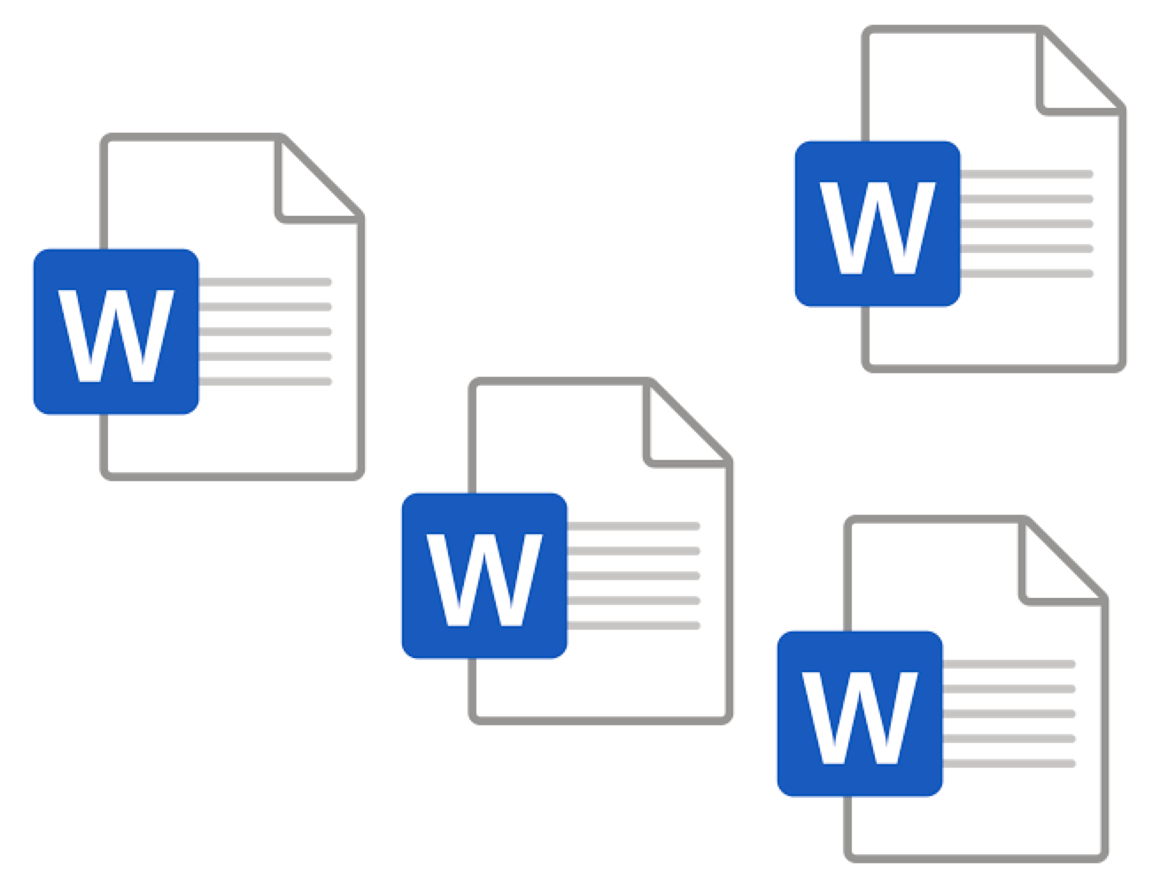
El problema - un solo usuario
Trabajov1.docx
Trabajov2.docx
Trabajov3.docx
Trabajov3_corregir.docx
Trabajov3_corregido.docx

Slide 4
El problema - un solo usuario
Trabajov1.docx
Trabajov2.docx
Trabajov3.docx
Trabajov3_corregir.docx
Trabajov3_corregido.docx
Trabajo_Final.docx
Trabajo_Finalv2.docx
Trabajo_Finalv3.docx
Trabajo_Finalito.docx

Slide 5
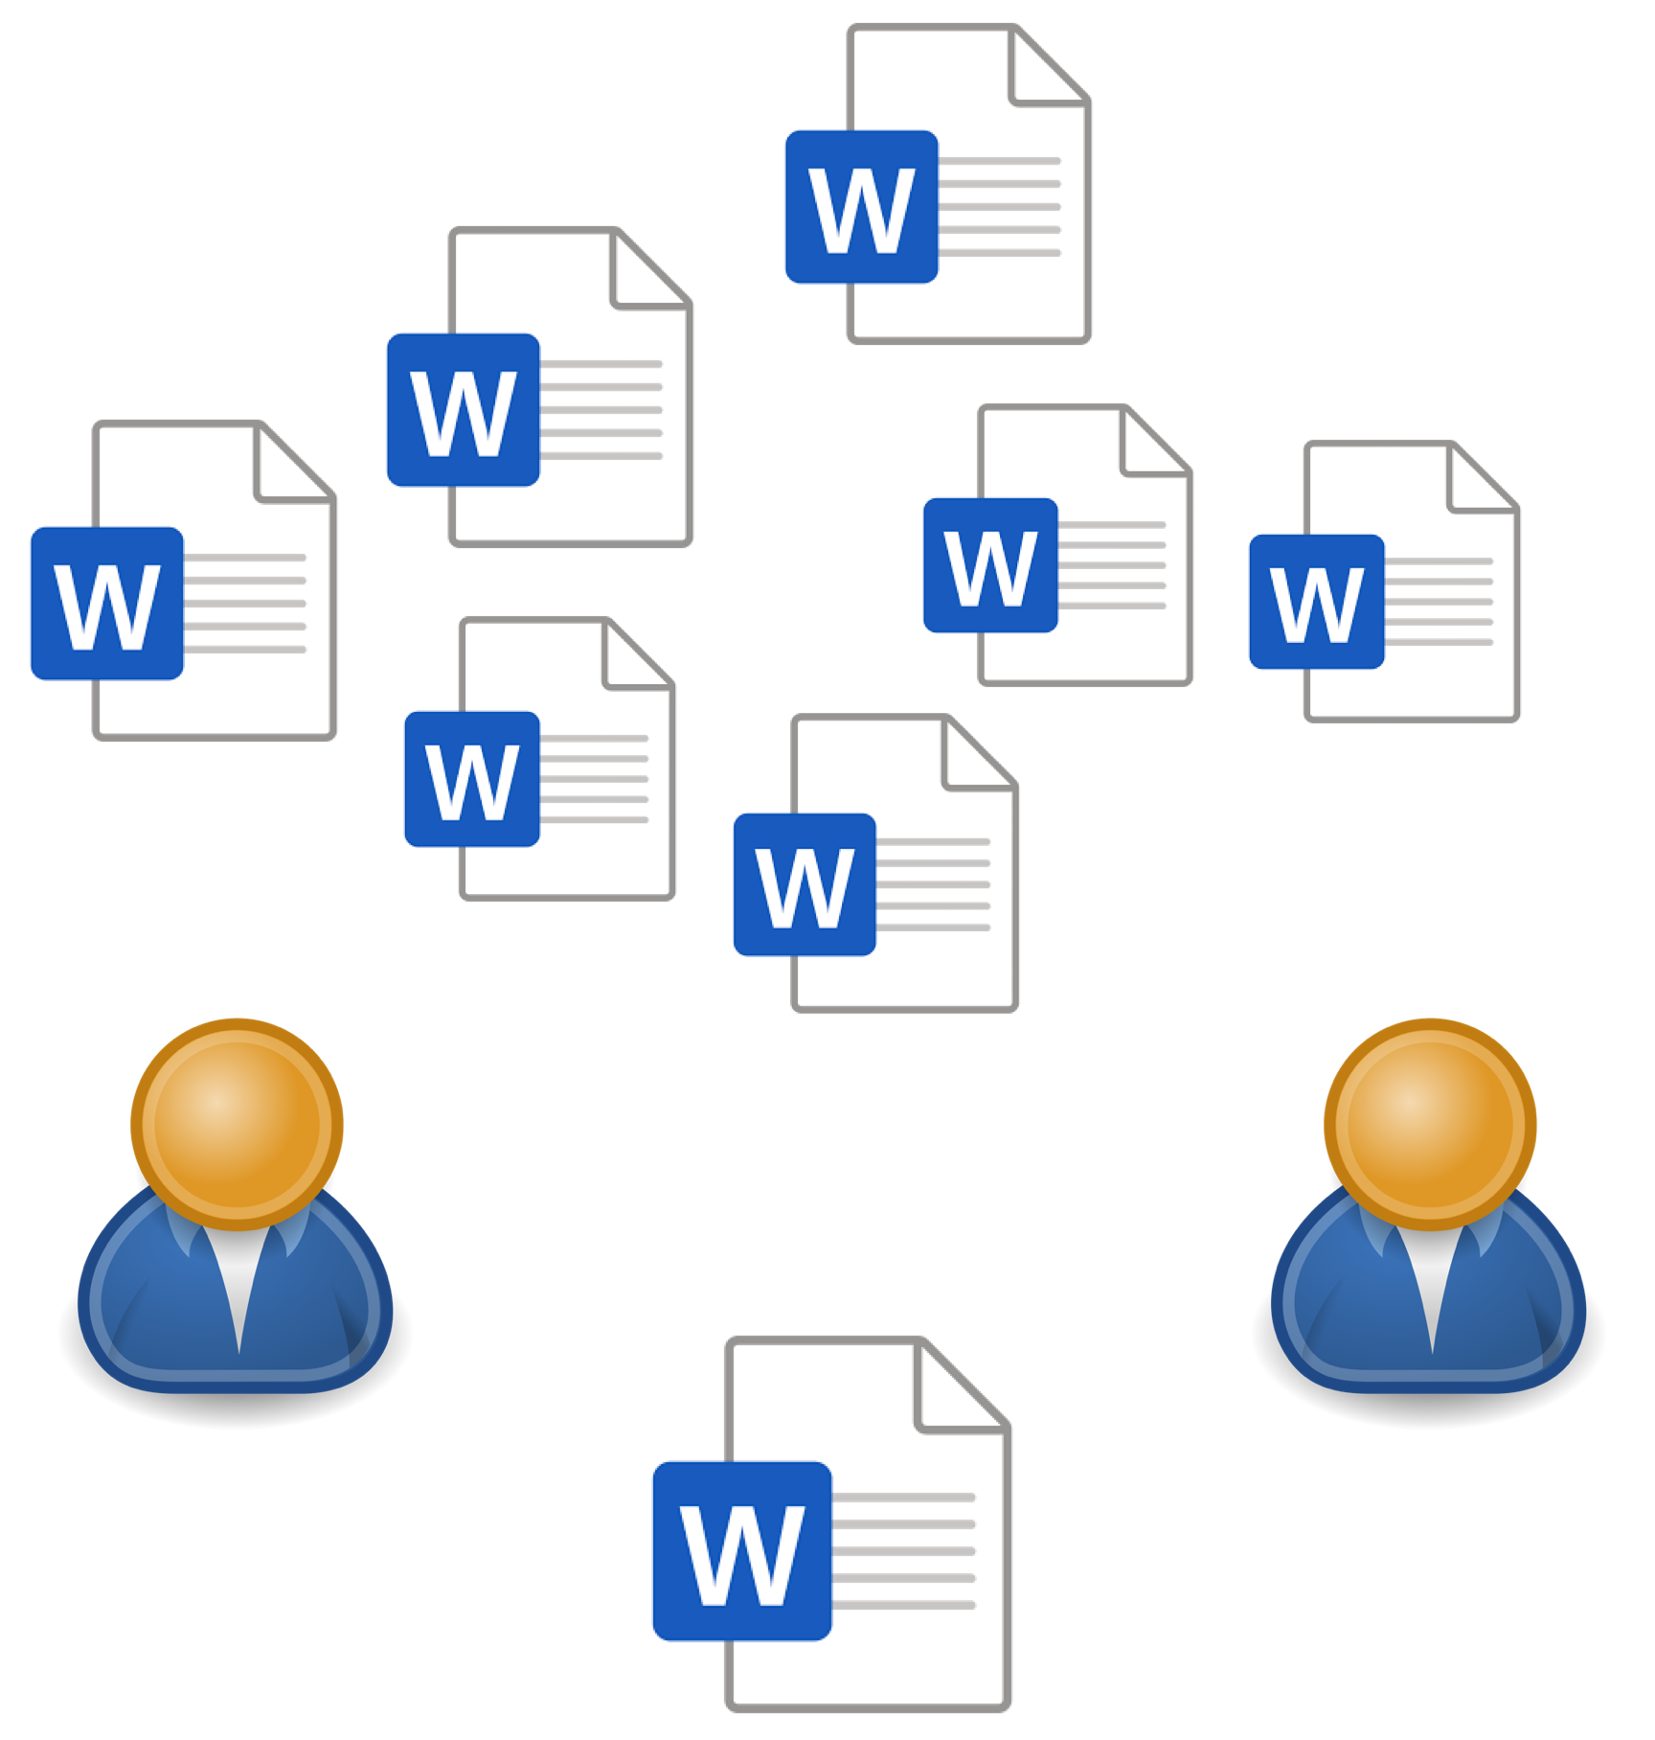
El problema - dos usuarios
Trabajo_Final1_Fulano.docx
Trabajo_Final1_Mengano.docx
Trabajo_Final2_Fulano.docx
Trabajo_Final2_juntos.docx
Trabajo_Final2_juntos_Mengano.docx
Trabajo_Final2_juntos_ahorasi.docx

Slide 6

El problema - tres usuarios a mas?
Trabajo_Final1_Fulano.docx
Trabajo_Final1_Mengano.docx
Trabajo_Final2_Fulano.docx
Trabajo_Final2_juntos.docx
Trabajo_Final2_juntos_Mengano.docx
Trabajo_Final2_juntos_ahorasi.docx
???
????
?????
??????
??????

Slide 7
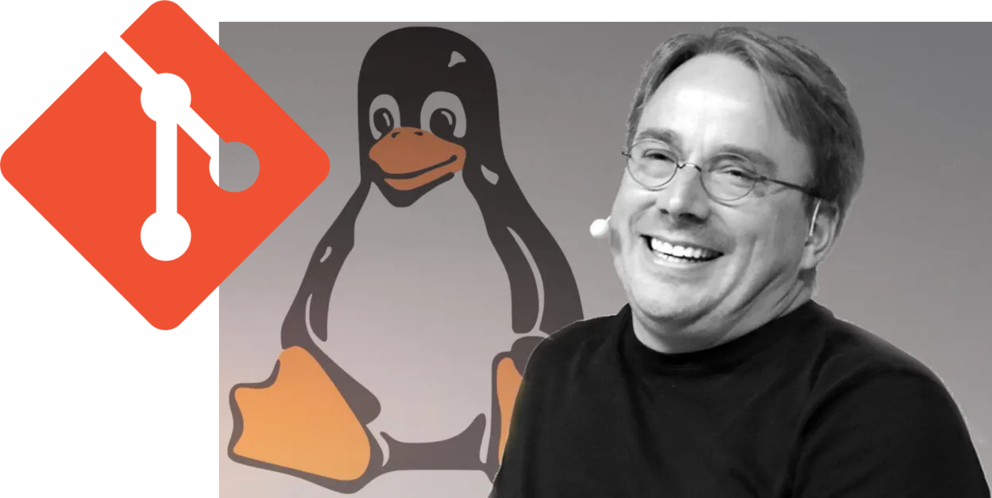
Qué es GIT?
Source Code Management (SCM).
Open source
Creado por Linus Torvalds
Web https://git-scm.com/
Distribuido

Slide 8


Slide 9
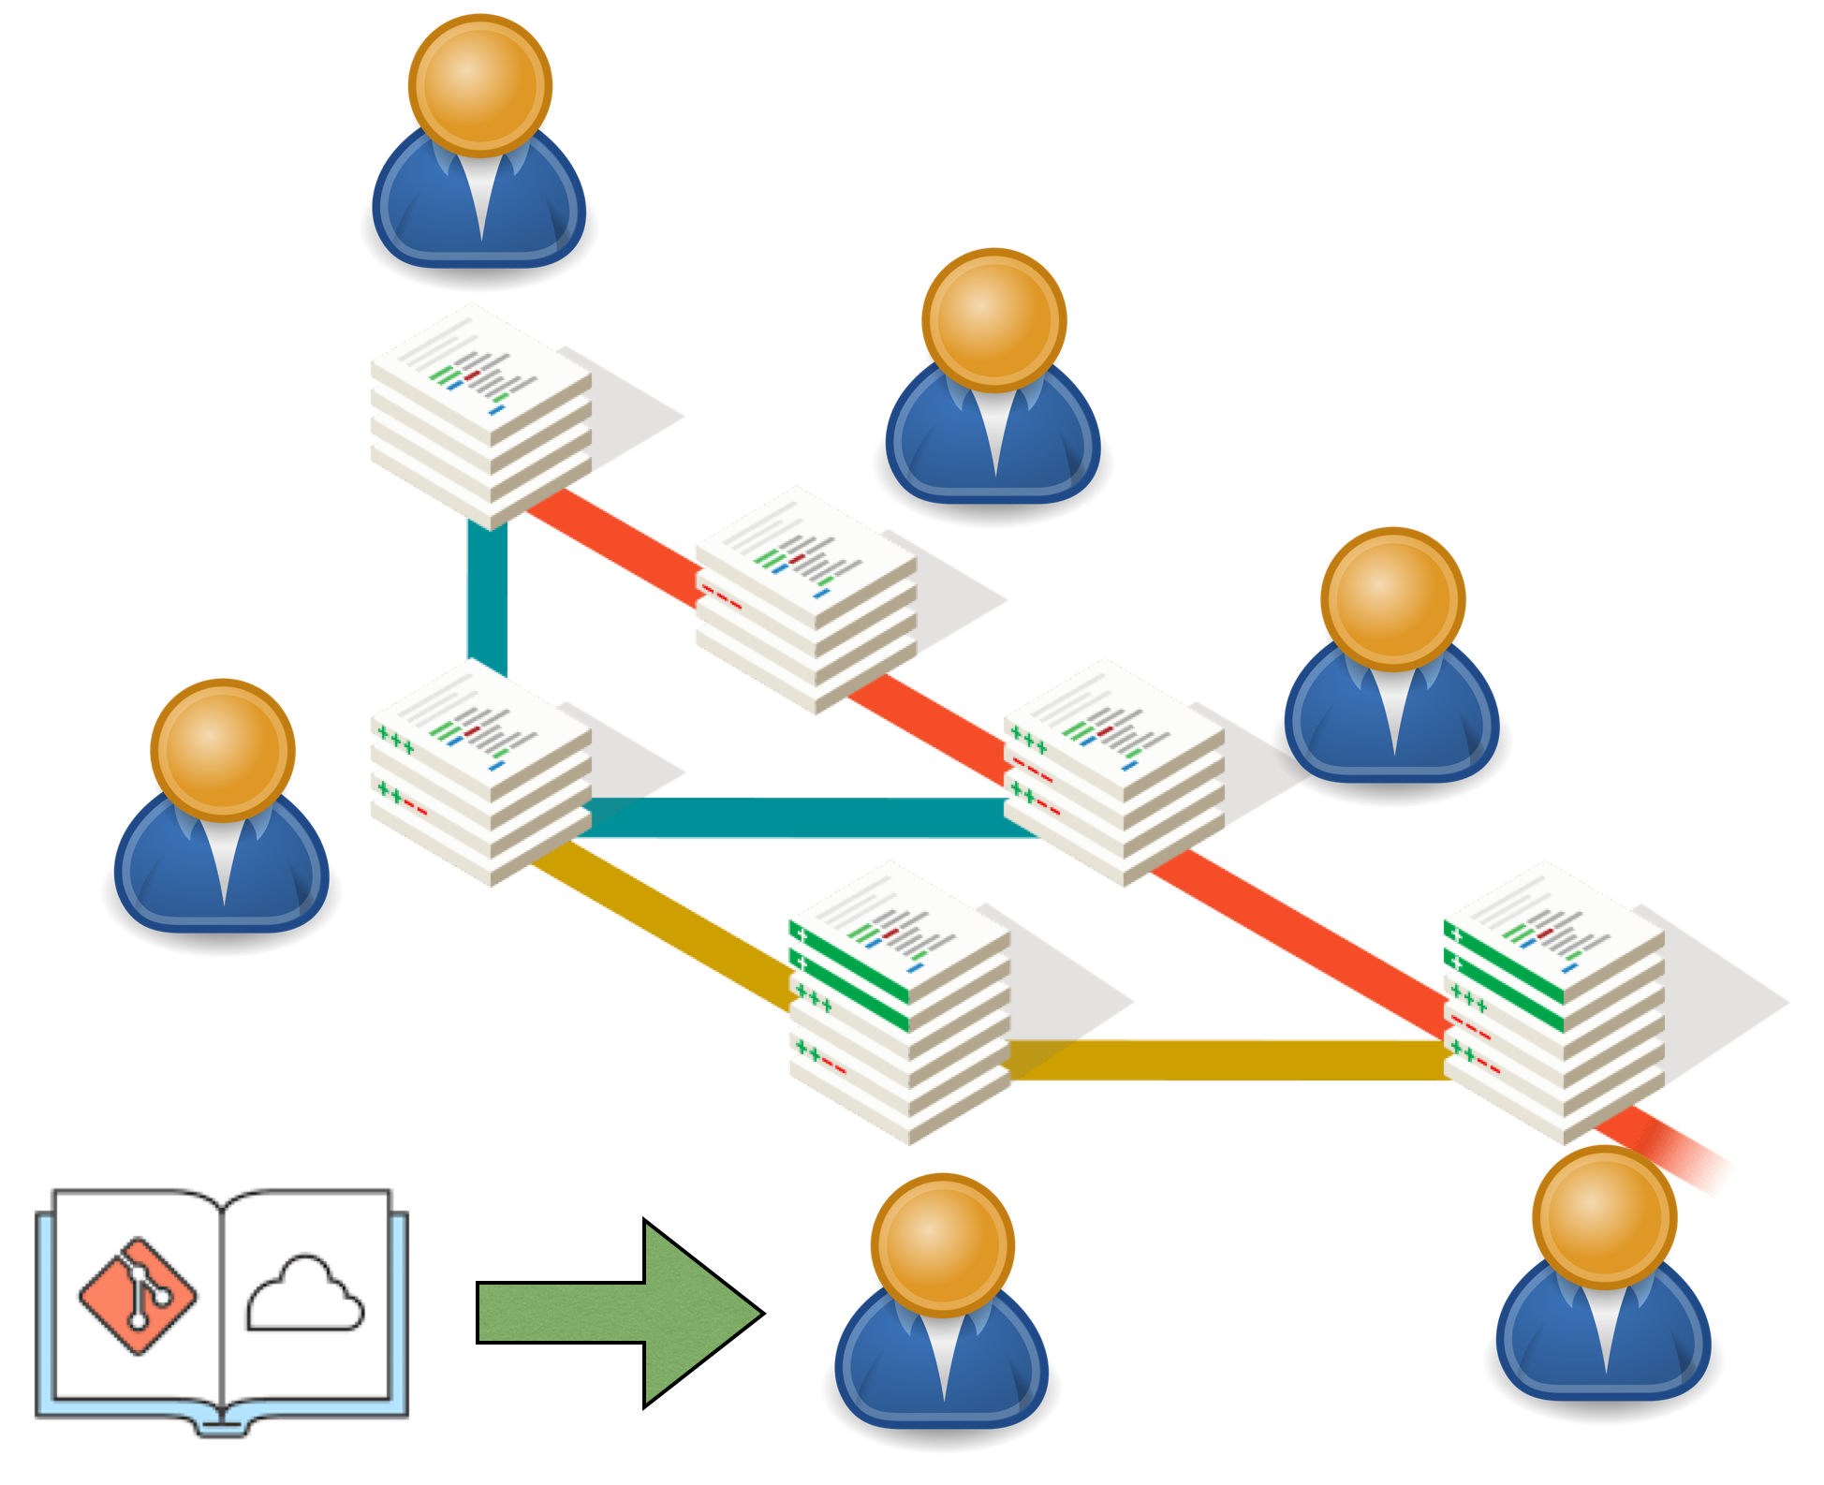
Distribuido
Cada quien tiene un clon funcional.
Si se pierde uno se puede restaurar.
No necesariamente completo.
También puede tener remotos:
Se actualiza con pull
Se sube mediante push

Slide 10
Instalación y configuración
Mediante apt:
$ sudo apt install -y git
$ git --version
$ which git
Configurar usuario:
$ git config --global user.name "Juan Perez"
$ git config --global user.email "juanperez@gmail.com"

Slide 11
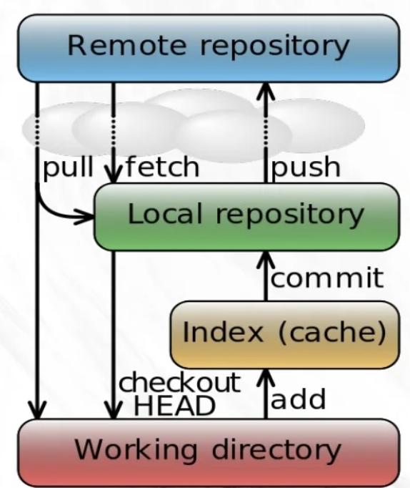
Git internal
HEAD (último commit)
Commit
Local Repository
(Ambiente local)

Slide 12
Git internal y Remote
Main Repository (cloud)

Slide 13

Conceptos: estado, grabar e historial
Repositorio: directorio donde se encuentran archivos que estan siendo trackeados y versionados mediante git. Ademas contiene el directorio .git
Status: permite saber si existen archivos nuevos, modificados, eliminados.
Commit: permite grabar el estado deseado. Contiene un mensaje personalizado para identificar y un hash. Son de tipo inmutables.
Log: permite ver el historial de commits.

Slide 14
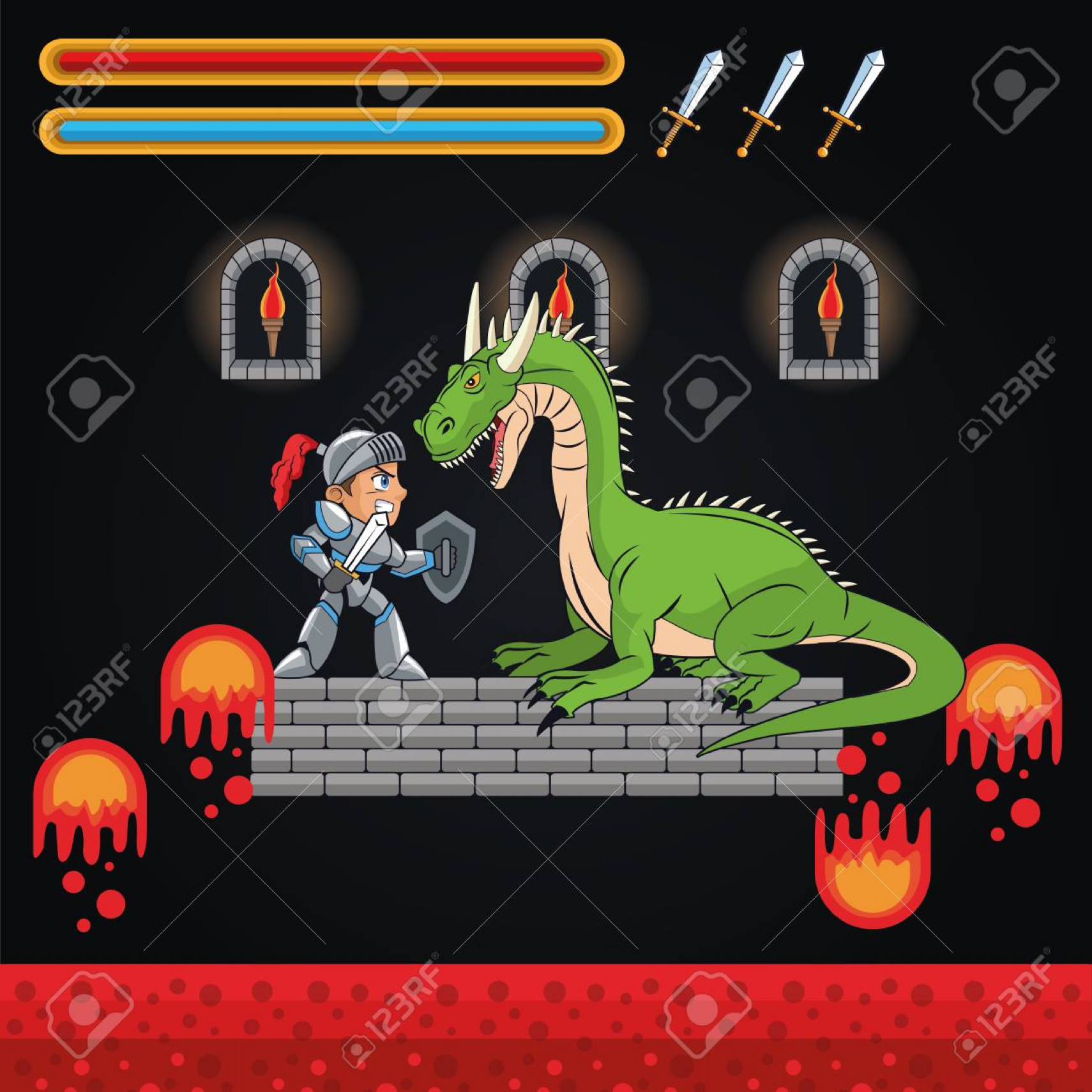

Analogía del videojuego
Una sola vida (intento) y de tres niveles:
1 level: conseguir espada y escudo.
2 level: conseguir armadura y casco.
3 level: 2 vidas+ y matar al dragon.
Se graba los niveles pero no puede salir una vez iniciado el juego.

Slide 15
Escenario 1: Entrar y jugar completo
Subestimas al juego y pasas cada nivel sin conseguir armas, ni defensas ni vidas extras. Porque quieres matar al dragon.
Grabaste al inicio de cada nivel.
Pierdes, entonces puedes regresar:
Al nivel 1 buscas espada y escudo. Y sigues con el nivel 2.
O ir al nivel 2 buscas armadura y casco. Y sigues con el nivel 3.
O ir al nivel 3 para conseguir mas vidas.

Slide 16
Escenario 2: (GIT)Entrar Y salir
Subestimas al juego y pasas cada nivel sin conseguir armas, ni defensas ni vidas extras. Porque quieres matar al dragon.
Grabaste al inicio de cada nivel.
Pierdes, entonces puedes ir al:
Nivel 1 buscas espada y escudo. Luego sales de dicho nivel.
Vas al nivel 2 buscas armadura y casco. Sales de dicho nivel para finalmente.
Regresar al nivel 3 para conseguir mas vidas e intentar matar al dragon.

Slide 17
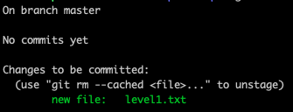
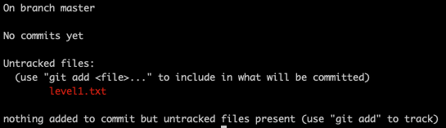
Level 1: inicia
Crear un repositorio:
$ mkdir mirepo && cd mirepo $ git init && ls -la .git
Crear archivo vacio y revisar estado.
$ touch level1.txt
$ git status
Agregar y revisar estado.
$ git add level1.txt
$ git status

Slide 18
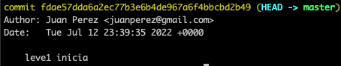
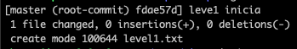
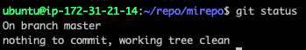
Level 1: inicia
Grabar cambio en un commit y revisar estado.
$ git commit -m "Level1 inicia”
$ git status
Listar todos los commits
$ git log

Slide 19
Level 2: inicia
Crear archivo vacio “level2.txt”, agregar, grabar (commit) y revisar estado.
$ touch level2.txt
$ git add level2.txt
$ git commit -m "Level2 inicia"
$ git status
Listar todos los commits
$ git log
commit commit-hash
author: Juan Perez
date: Mon Jul 12 18:30…
Level2 inicia
commit commit-hash
author: Juan Perez
date: Mon Jul 12 18:20…
Level1 inicia

Slide 20
Conceptos: navegar, ver cambios y ramas
Checkout: permite navegar entre commits.
Switch: para crear y navegar entre branches.
Diff: nos da la posibilidad de saber los cambios actuales (no grabados) de cada archivo que esta siendo trackeado por git.
Branch: son como lineas alternas donde se pueden realizar cambios sin modificar el principal. Por default git crea master, en github es main.
Notes:
Git checkout 802804d9da8
Git switch - : Salir detached HEAD' state
* SI SE ME PIERDE LOS NUMEROS DEL COMMIT
cat .git/logs/HEAD

Slide 21
Level 3 inicia y navegación
Crear archivo vacio “level3.txt” y grabar.
$ touch level3.txt
$ git commit -a -m "Level3 inicia"
Listar todos los commits
$ git log
commit commit-hash
author: fulano
date: Mon Jul 12 18:20…
Level 3 sin nada
Regresar al inicio del Level 2:
$ git checkout <level2-commit-hash>
$ git log && ls -l
Regresar al inicio del Level 1:
$ git checkout <level1-commit-hash>
$ git log && ls -l
Regresar al inicio del Level 3:
$ git switch master
$ git log && ls -l

Slide 22
Level 1: espada y escudo
Regresar al Level 1 y crear branch:
$ git checkout <level1-commit-hash>
$ git switch -c level1-armas
Modificar txt, revisar diferencias y estado:
$ echo "espada" >> level1.txt
$ echo "escudo" >> level1.txt
$ git diff
$ git status
Agregar, revisar diferencias y Grabar
$ git add level1.txt
$ git diff --cached
$ git commit -m "level1 espada y escudo"
$ git log
Listar los branch
$ git branch
* level1-armas
master

Slide 23
Level 2: armadura y casco
Ir a master, luego Level 2 y crear branch:
$ git switch master
$ git log
$ git checkout <level2-commit-hash>
$ git switch -c level2-defensas
Modificar txt y grabar commit:
$ echo "armadura" >> level2.txt
$ git commit -am "level2 armadura"
$ git log
Modificar txt y grabar commit:
$ echo "casco" >> level2.txt
$ git commit -am "level2 casco"
$ git log
Listar los branch
$ git branch
level1-armas
* level2-defensas
master

Slide 24
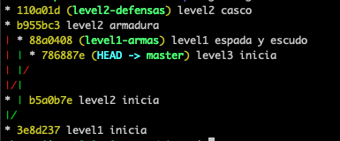
Arbol y branches
Mostrar los branch y su relacion
$ git switch master # (HEAD apuntará aquí)
$ git log --all --decorate --oneline –graph
$ git log --all --decorate --graph

Slide 25
Level 3: vidas extras
Regresar al Level 3 y crear branch:
$ git switch master
$ git switch -c level3-vidas
Modificar txt y grabar commit:
$ echo "vida extra" >> level3.txt
$ echo "vida extra" >> level3.txt
$ git commit -am "level3 vidas extras"
Listar los branch
$ git branch
level1-armas
level2-defensas
* level3-vidas
master
Pero los cambios siguen aislados en cada branch no?
$ git switch master && git log
$ cat *.txt

Slide 26
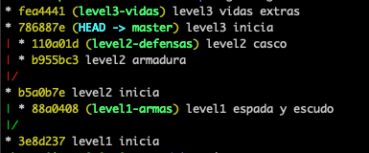
Arbol y branches
Mostrar los branch y su relacion
$ git switch master #(HEAD apuntará aquí)
$ git log --all --decorate --oneline --graph

Slide 27
Conceptos: deshacer cambios
Estado: se conoce a lo que podemos grabar en un commit. Los cambios deben ser agregados a este manualmente.
Restore: permite deshacer cambios en archivos especificados.
Reset: nos permite deshacer cambios no grabados. Tambien deshacer un commit local.

Slide 28
Como deshacer cambios Cache, Commits
No agregados al estado:
$ echo "armadura" >> level1.txt
$ git diff
$ git restore level1.txt && git status
Agregados al estado:
$ echo "armadura" >> level1.txt
$ touch demo3.txt && git add .
$ git reset .
$ git status
Cambios ya grabados en un ultimo commit.
$ echo "armadura" >> level1.txt
$ touch demo3.txt
$ git add .
$ git commit -m "level1: tmp"
$ git log
$ git reset HEAD~1
$ git log
Notes:
git reset –hard : va hacia el commit mas reciente HEAD is now at… Pero no hacia un commit hacia atrás

Slide 29
Conceptos: traer cambios entre branches
Diff: tambien permite ver diferencias entre branches
Merge: para poder traer cambios de otro branch. Pero genera un commit extra.
Rebase: traer cambios de otro branch y los ordena. No genera ningun commit extra.
Cherry-pick: permite insertar un commit desde otro branch.

Slide 30
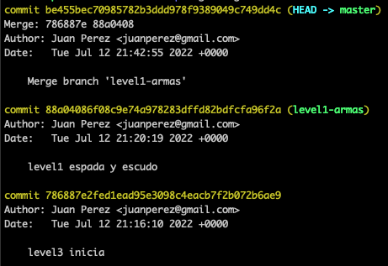
Master: traer cambios - merge
Regresar a master y listar branches:
$ git switch master
$ git branch
Ver diferencias con otros branches:
$ git diff level1-armas
$ git diff level2-defensas
$ git diff level3-vidas
Usando merge:
$ git merge level1-armas
(Grabamos mensaje y salimos)
$ git log

Slide 31
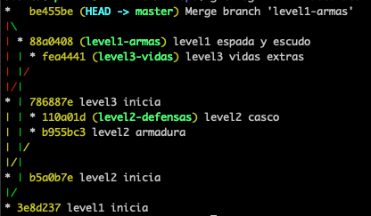
Arbol y branches
Mostrar los branch y su relacion
$ git log --all --decorate --oneline --graph

Slide 32
Master: traer cambios - rebase
Regresar a master y listar branches:
$ git switch master
$ git branch
Ver diferencias con otros branches:
$ git diff level1-armas
$ git diff level2-defensas
$ git diff level3-vidas
Usando rebase:
$ git rebase level2-defensas
First, rewinding head to replay your work on top of it...
Applying: level3 inicia
Applying: level1 espada y escudo
$ git log

Slide 33
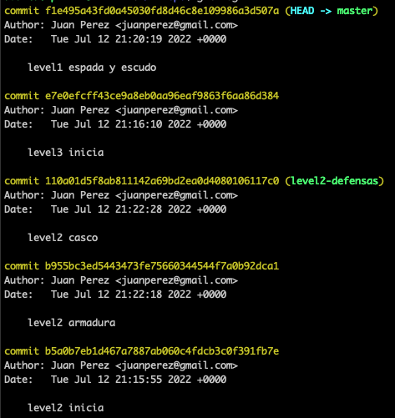
Master: traer cambios - rebase
Revisar historial:
$ git log

Slide 34
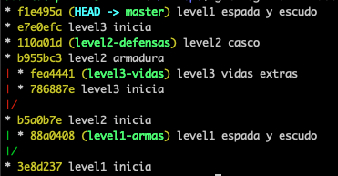
Arbol y branches
Mostrar los branch y su relacion
$ git log --all --decorate --oneline --graph

Slide 35
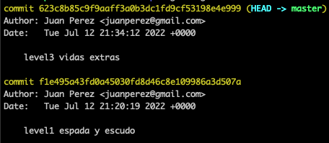
Master: traer cambios - cherry-pick
Ir a master, listar branches y ver diferencias:
$ git switch master
$ git branch
$ git diff level1-armas
$ git diff level2-defensas
$ git diff level3-vidas
Usando cherry-pick:
$ git switch level3-vidas
$ git log
$ git switch master
$ git cherry-pick <level3 vidas extras commit hash>
$ git log
Notes:
Git cherry-pick mueve el commit de una rama hacia otra creando un nuevo commit.

Slide 36
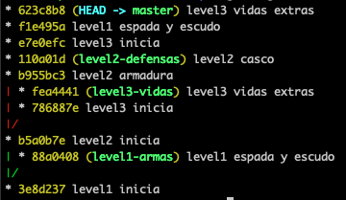
Arbol y branches
Mostrar los branch y su relacion
$ git log --all --decorate --oneline --graph

Slide 37
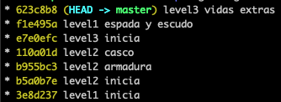
Master: eliminando branches
Ir a master, listar branches y eliminar:
$ git switch master
$ git branch
$ git branch -D level1-armas
$ git branch -D level2-defensas
$ git branch -D level3-vidas
$ git branch
Arbol:
$ git log --all --decorate --oneline --graph

Slide 38
Conceptos: conflictos
Conflicts: aparecen cuando uno o mas archivos fueron modificados exactamente en las mismas lineas y no se pueden resolver de forma automática.
Mergetool: empleado para usar alguna herramienta para ayudarnos con la resolución de conflictos.

Slide 39
Generando conflictos
Regresar a master, crear branch y modificar primera linea de level1.txt:
$ git switch master
$ git switch -c conflictivo
$ nano level1.txt espada plus escudo
$ git commit -am "Level 1 espada plus"
Regresar a master y modificar la misma primera linea de level1.txt e intentar merge:
$ git switch master
$ nano level1.txt super espada escudo
$ git commit -am "Level 1 super espada"
$ git merge conflictivo

Slide 40
Resolución de conflictos: manual
Revisar contenido level1.txt y estado:
$ cat level1.txt
<<<<<<< HEAD
super espada
=======
espada plus
>>>>>>> conflictiva
escudo $ git status
Editar level1.txt y grabar commit:
$ nano level1.txt super espada plus escudo
$ git commit -am "resolviendo conflicto manualmente"
$ git log

Slide 41
Resolución de conflictos: gui tool
Revisar contenido level1.txt y estado:
$ cat level1.txt
<<<<<<< HEAD
super espada
=======
espada plus
>>>>>>> conflictiva
escudo $ git status
Instalar meld y usarlo:
$ sudo apt install meld -y $ git mergetool --tool=meld
# Editar como desee.
$ git add level1.txt
$ git commit -am "resolviendo conflicto con tool"
Alternativa: usando vim
$ git mergetool --tool=vimdiff
Nota: solo recomendable si estan en una desktop o entorno gui.

Slide 42

GitHub
Es una plataforma donde podemos subir nuestros repositorios de forma privada o pública.
Es gratuita hasta cierto punto.
La herramienta usada es git.
Web https://github.com/

Slide 43
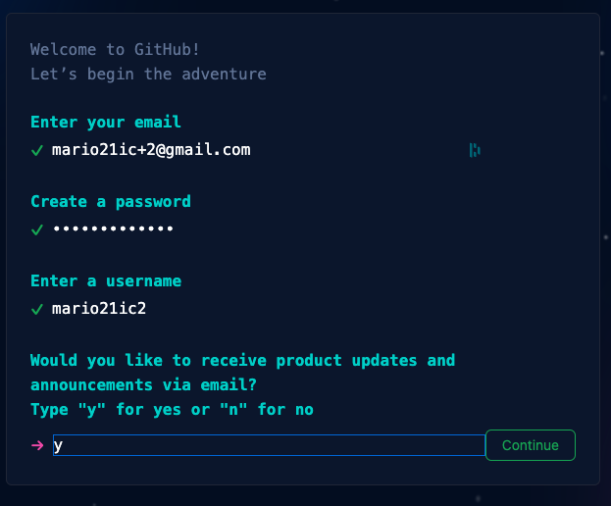
GitHub: crear cuenta
Registrarse en https://github.com/signup

Slide 44
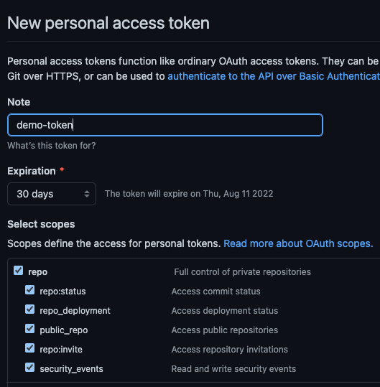
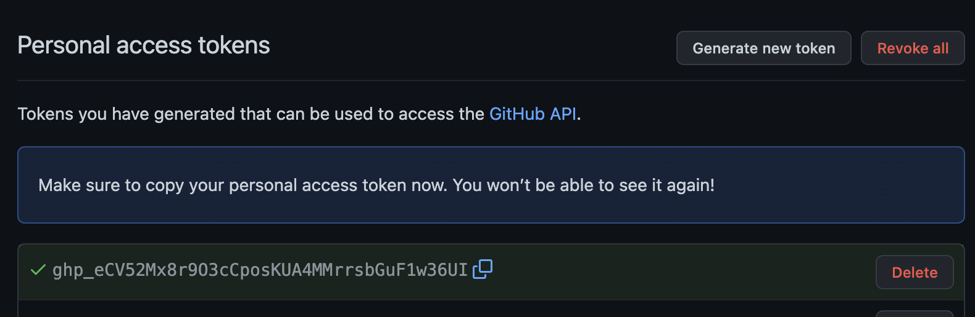
GitHub: crear token
Abrir https://github.com/settings/tokens/new y rellenar solo la casilla repo. Dar click en “Generar Token”
Luego copiar el codigo que empieza por ghp_xxxx

Slide 45
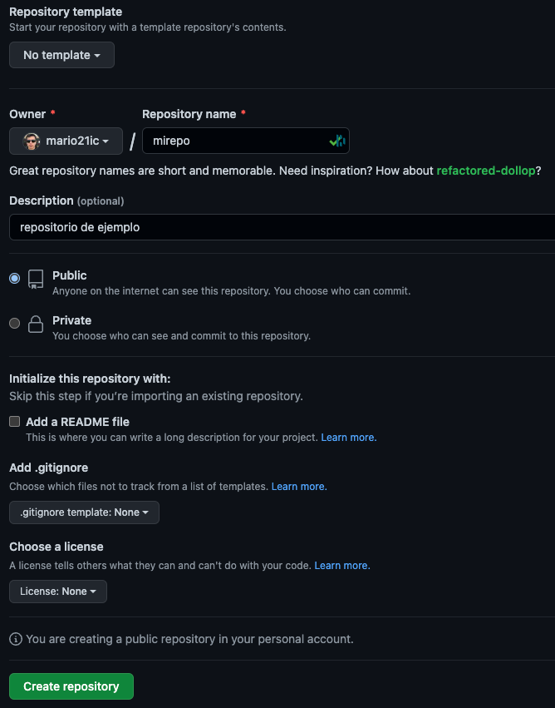
GitHub: nuevo repositorio https://github.com/new

Slide 46
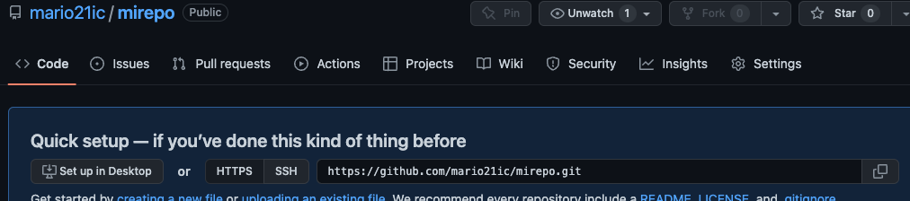
GitHub: nuevo repositorio
Copiar la url que muestra similar a la imagen:
En el terminal ir al directorio mirepo:
$ git remote add origin https://github.com/<your-user>/mirepo.git
$ git fetch origin # Pedira github user y clave poner el token creado
$ git branch -M main
$ git push --set-upstream origin main

Slide 47
Git internal y Remote
Traer cambios: $ git pull origin branch-name
Enviar cambios: $ git push origin branch-name
O forzado
$ git push -f origin main
Sincronizar: $ git fetch origin

Slide 48
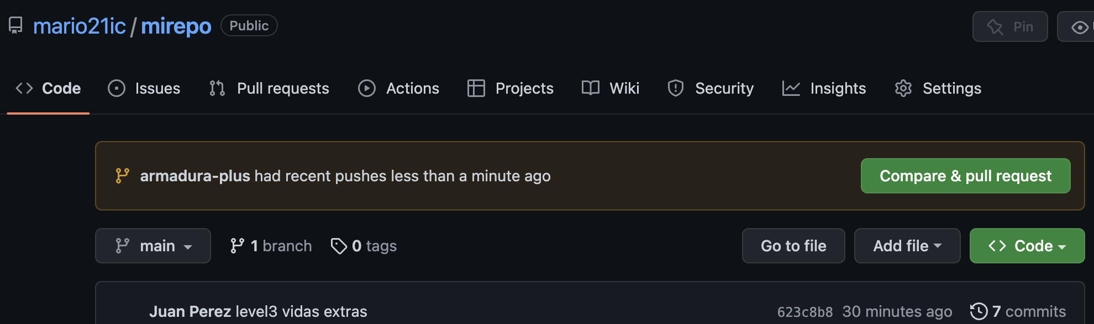
GitHub: Pull Request
Crear nuevo branch y modificar archivo level2.txt
$ git switch -c armadura-plus
$ echo "armadura plus" >> level2.txt
$ git commit -am "level2 armadura plus"
$ git push origin armadura-plus
Ir al GitHub mirepo y click en “Compare y pull request”

Slide 49
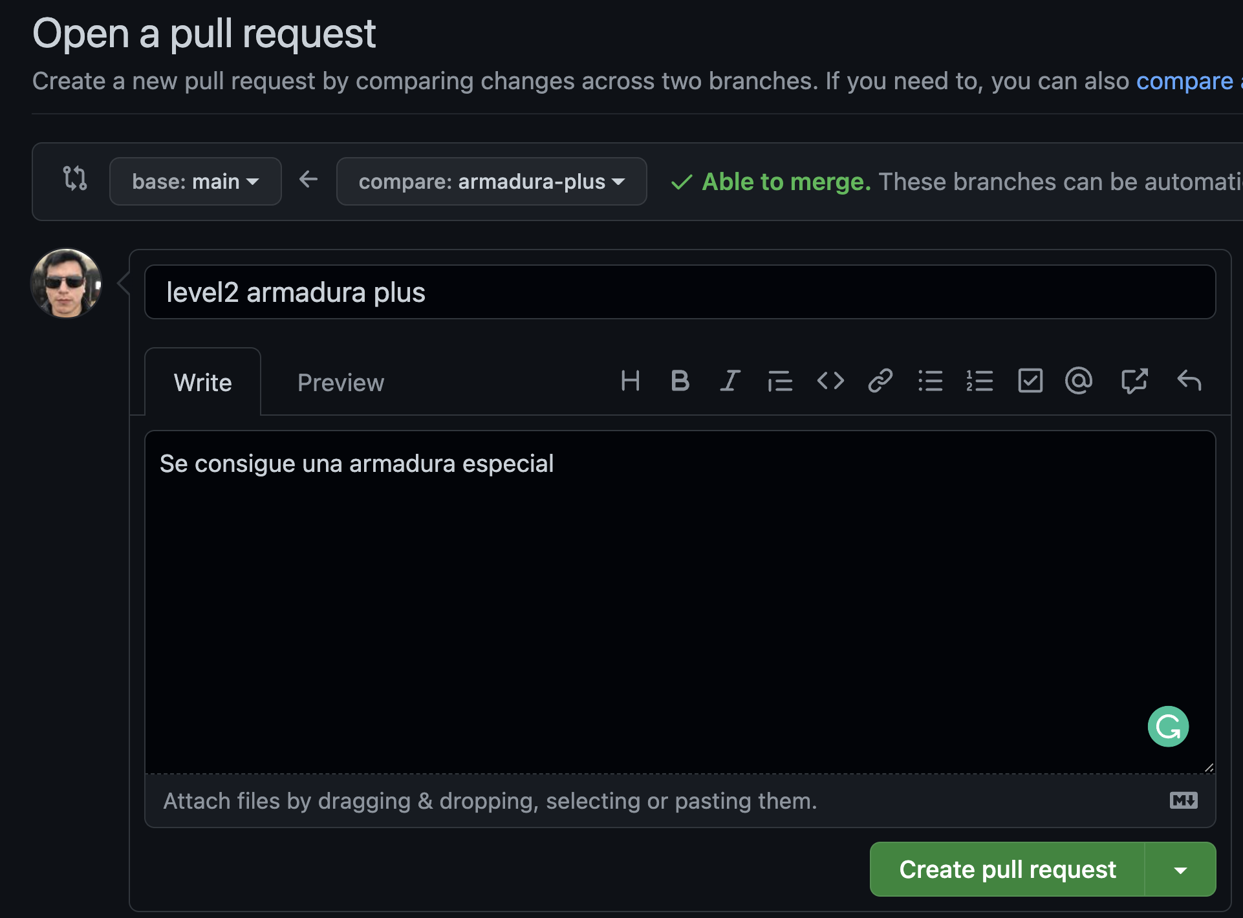
GitHub: Pull Request
Poner titulo y descripcion del PR

Slide 50
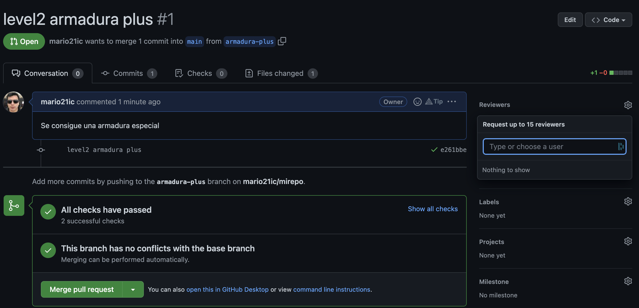
GitHub: Pull Request
Agregar reviewers o sino directo click en “Merge Pull request”

Slide 51
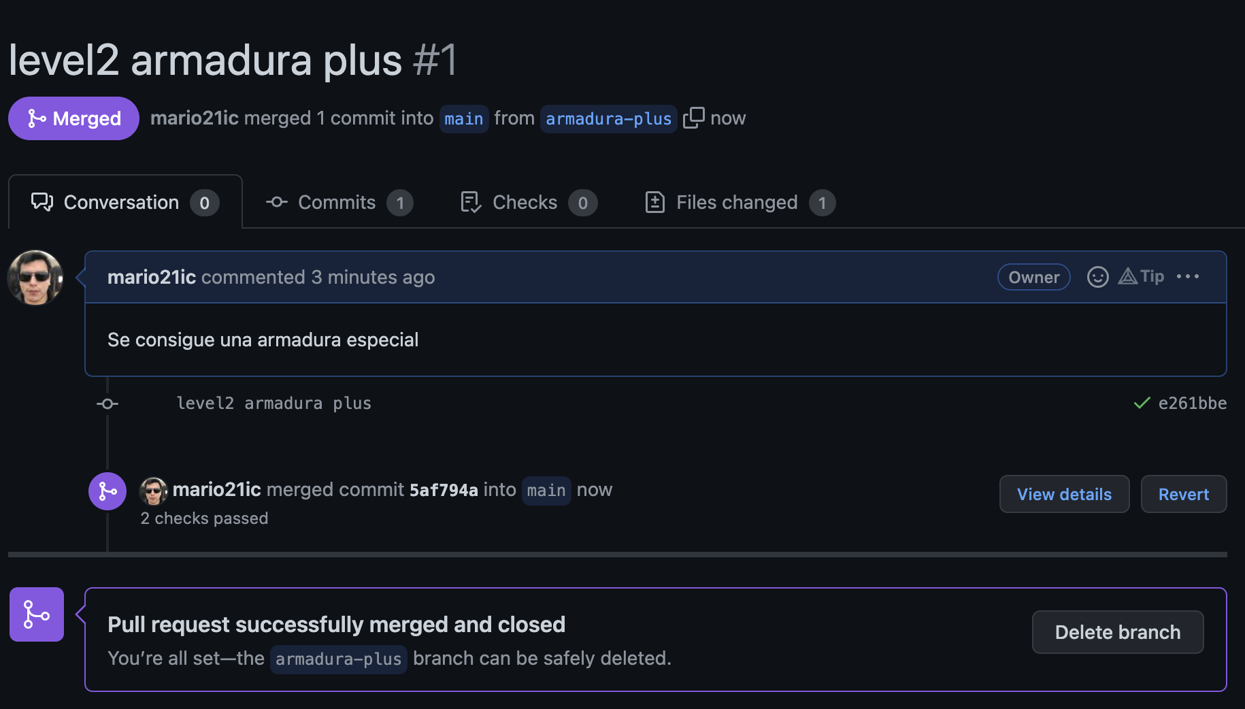
GitHub: Pull Request
Ahora aparece como Merged y podemos eliminar el Branch.

Slide 52
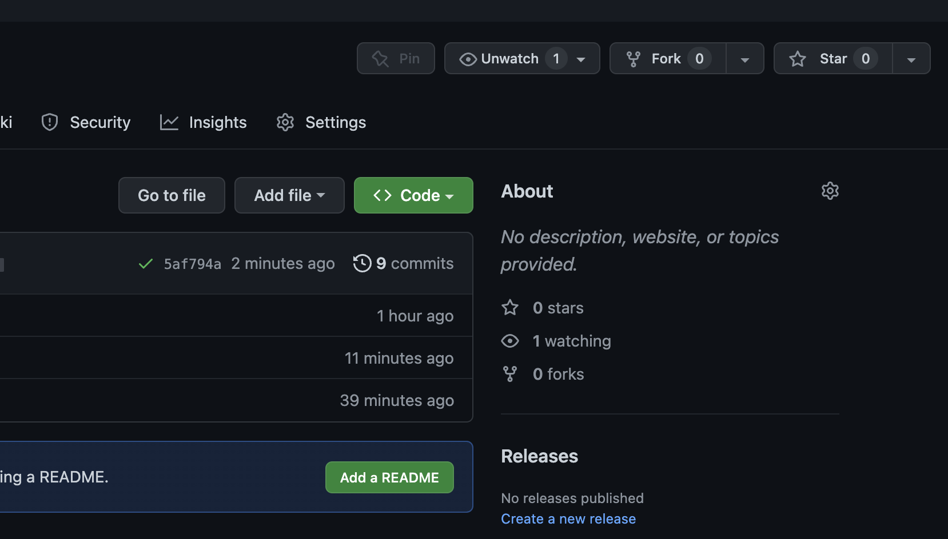
GitHub: Fork
Ir a un repositorio de un colega y dar click en Fork

Slide 53
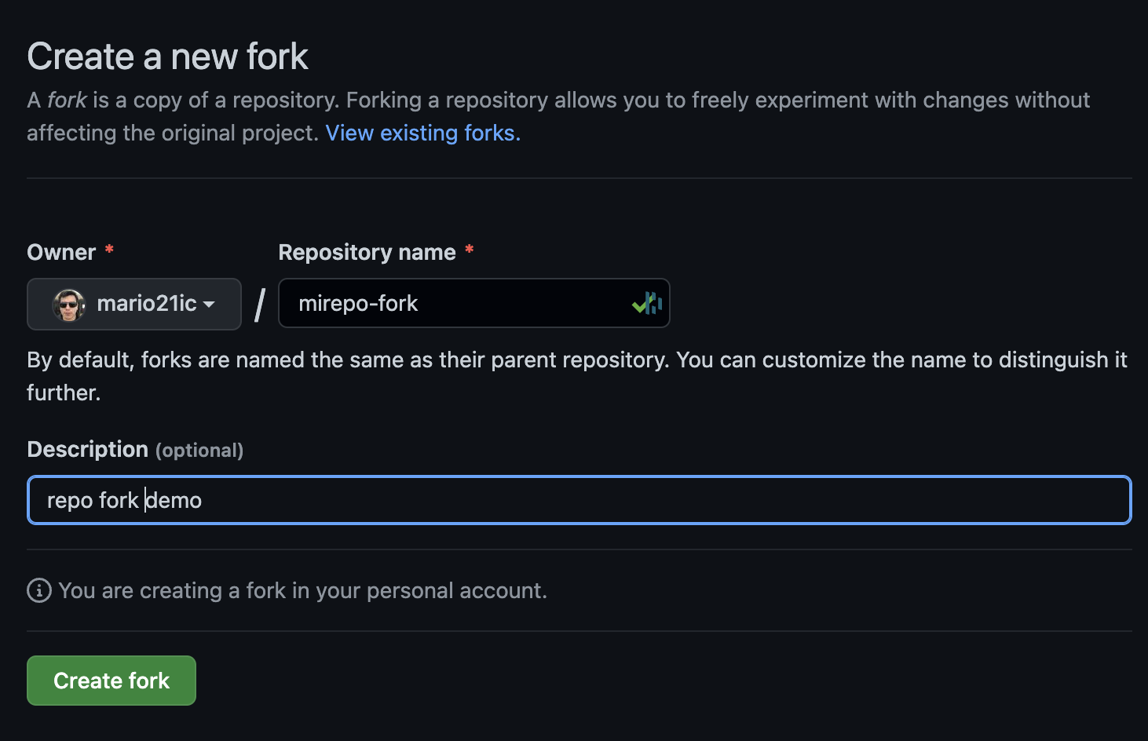
GitHub: Fork
Ir a un repositorio de un colega y dar click en Fork

Slide 54
Recomendaciones
Siempre crear un branch para las nuevas features.
No enviar cambios directos al branch principal, sino mediante PR.
Hacer code reviews constantemente.
Estar siempre actualizado con el branch principal.
Nunca dejar cambios sin guardar al finalizar el día.
Realizar commits con comentarios significativos.
Apliquen un estándar para sus mensajes en commits ejem: “feat(component) comentario”.
Saber diferenciar cuando aplicar merge o rebase.
Si trabajan en equipo aplicar trunk based development o cualquier otra estrategia.

Slide 55

Preguntas?

Slide 56
Bibliografía
Taller de intro a Git https://www.slideshare.net/mario21ic/taller-breve-de-introduccion-a-git
Git documentation https://git-scm.com/doc
Curso de git https://www.youtube.com/watch?v=KkzOyDFC0y8

Slide 57


